Slide 1
C언어 과외 – 3회차
변수와 자료형, 콘솔 입출력

Slide 2
어제 쳤던것
#include <stdio.h>
int main()
{
printf(“Hello World!”);
return 0;
}

Slide 3
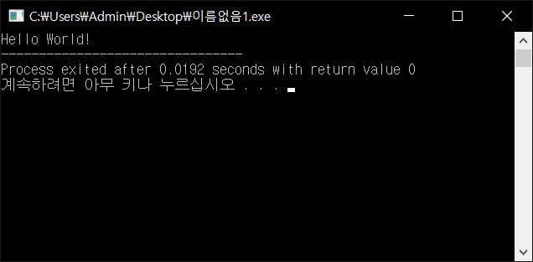
저번의 쨔잔!
생애 첫 프로그램을 만든걸 축하합니다!
컴퓨터에게 “Hello World!”라고 말하게 하는 프로그램

Slide 4

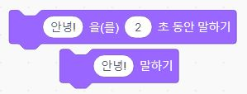
한줄한줄 해석해봅시다.
#include <stdio.h> : stdio.h라는 걸 포함합니다.
int main() : 프로그램이 시작하는 위치
printf(“Hello World!”); : 프로그램에게 헬로월드라 말하게 시킴
return 0; : 프로그램이 끝났다고 얘기해줌.

Slide 5
유의깊게 봐야하는 부분.
; (세미콜론) : 코드 한줄이 끝났다는 것을 표현함.
{ } (중괄호) : 하나의 코드 블록을 의미함. 위에서부터 아래로 순서대로 작동한다.

Slide 6
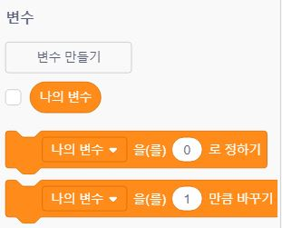
변수란?
특별한 의미를 가진 데이터
아직 알려지지 않거나 어느 정도까지 알려진 양이나 정보에 대한 상징적인 이름
한마디로, 정보(숫자, 문자, …)를 담을 수 있는 것

Slide 7
변수를 만드는 방법
(타입) (이름);
예시: int Number; - int 타입의 Number라는 변수를 만듦
char Character; - char 타입의 Character라는 변수를 만듦
‘=‘: ‘같다’가 아니고, ‘대입하다’의 의미를 가짐
예시: int Number = 10; - int타입의 Number라는 변수를 만들고 거기에 10을 대입함.

Slide 8
타입(Type, 자료형)이란?
변수가 무엇인지를 설명하는 표식
int : 정수
char : 문자
float : 소수점 아래의 숫자
외에도 수많은 타입이 존재한다.
스크래치에서는 넣은 것에 따라 자동으로 타입을 결정해준다.

Slide 9
이 변수는 어디에 쓰는가?
점수
숫자나 문자 저장
개수 세기
등등등..
매우 많은 곳에서 변수가 쓰인다!
하지만, 우리는 변수를 바로 볼수 없다…

Slide 10
변수는 어떻게 보나요?
스크래치에서는 만들면 게임화면에 바로 보인다.
하지만 C언어는 아니다.
그래서…
콘솔(검은 출력화면)에 보이게 컴퓨터에게 명령한다!

Slide 11
콘솔에서 보는 법
printf(“%d”, 변수이름);
예시코드
int ABC = 10; // ABC를 만들고 10을 대입했다.
int CBA = 20; // CBA를 만들고 20을 대입했다.
printf(“%d”, ABC); // ABC를 출력했다.
printf(“%d”, CBA); // CBA를 출력했다.
return 0; // 이 프로그램을 끝낸다.

Slide 12
%d는 뭔가요?
컴퓨터한테 저 변수가 정수로 표현해야 된다는 것을 이야기해줌
만일 문자거나 소수점 아래의 숫자라면 다른 방식으로 써야함
%d, %s, %x, %c, %s, 등등 매우 많다

Slide 13
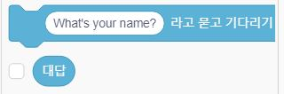
입력은 어떻게 해야될까?
내가 원하는 숫자를 출력하고싶다!
scanf(“&d”, &변수명);
변수명 앞에 꼭 &를 붙일것! (이유는 나중에 설명)
예시코드
int Birthday;
scanf(“%d”, &Birthday); // Birthday에 입력받은 수를 대입한다.
printf(“%d”, Birthday); // Birthday를 출력한다.
return 0;

Slide 14
오늘 배운것들
변수, 타입
int Sutja = 10; // Sutja라는 int타입 변수에 10을 대입한다.
콘솔 출력
printf(“%d”, Sutja); // Sutja라는 변수를 정수로 콘솔에 출력한다.
콘솔 입력
scanf(“%d”, &Sutja); // Sutja라는 변수에 입력받은 정수를 대입한다.

Slide 15
오늘 수업 끝!
남은 시간동안은 자유롭게 보내도록 합시다
이해가 안되는 부분을 물어본다던가,
스크래치로 뭔갈 만든다던가…
집에서 영어타자 연습 열심히 합시다!

